Slide 1
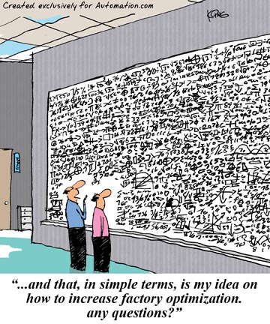
FIN 30210: Managerial Economics
Optimization Techniques

Slide 2
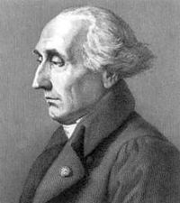
Lagrange yöntemi, sınırlandırılmış optimizasyon problemini aşağıdaki şekilde tanımlar.
Amaç fonk.
Sınırlandırıcılar
Değişkenler
Problem aşağıdaki şekilde yazılabilir
Katsayı (>=0 olmalı)

Slide 3
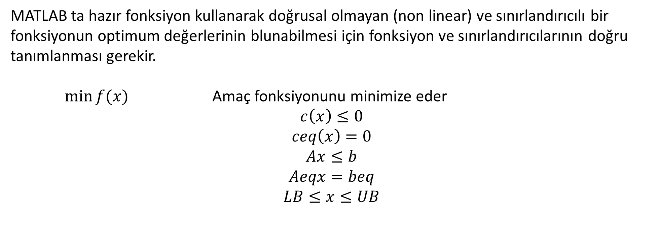
Doğrusal Olmayan Optimizasyon/Programlama (Non-linear Optimization/Programming)
MATLAB ta hazır fonksiyon kullanarak doğrusal olmayan (non linear) ve sınırlandırıcılı bir fonksiyonun optimum değerlerinin blunabilmesi için fonksiyon ve sınırlandırıcılarının doğru tanımlanması gerekir.
$\min{f(x)}$ Amaç fonksiyonunu minimize eder
$$c\left(x\right)≤0$$
$$ceq\left(x\right)=0$$
$$Ax≤b$$
$$Aeqx=beq$$
$$LB≤x≤UB$$

Slide 4
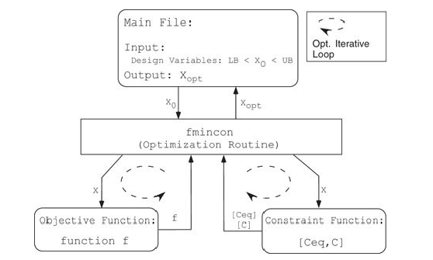

Slide 5


ÖRNEK
$$\min{f}\left(x1,x2\right)=x_{1}^{2}+3x_{2}^{2}−2x_{1}x_{2}−15$$
$$g_{1}\left(x1,x2\right).=−2x_{1}−2x_{2}+8≤0$$
$$−5≤x_{1},x_{2}≤5$$
Fonksiyonu minimize etmek için $x_{1}$ ve $x_{2}$ kontrol değişkenlerinin değerlerini bulmaya çalışıyoruz. Bunun için MATLAB ta fmincon() fonksiyonunu kullanacağız.
[xopt, fopt] = fmincon(‘fun’, x0, A, b, Aeq, beq, LB, UB, ‘nonlcon’)
Burada x0, A, b, Aeq, beq, LB, UB giriş parametreleridir. X0 başlangıç değerleri vektörü, A eşitsizli fonksiyonu katsayısı, b eşitsizlik sınır değeri, Aeq eşitlik katsayısı, beq eşitlik sınır değeri, LB ve UB x için alt ve üst sınır değerleridir

Slide 6

ÖRNEK
$$\min{f}\left(x1,x2\right)=x_{1}^{2}+3x_{2}^{2}−2x_{1}x_{2}−15$$
$$g_{1}\left(x1,x2\right)=−2x_{1}−2x_{2}+8≤0$$
$$−5≤x_{1},x_{2}≤5$$
[xopt, fopt] = fmincon(‘fun’, x0, A, b, Aeq, beq, LB, UB, ‘nonlcon’)
fun minimize edeceğimiz doğrusal, nonlcon ise doğrusal olmayan fonksiyon dosyasını göstermektedir. Xopt fonksiyonu minimum yapan x değerlerinin vektörüdür. fopt ise fonksiyonun minimum değeridir.

Slide 7
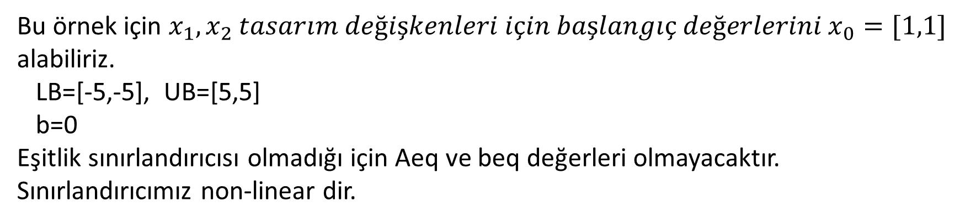
ÖRNEK
$$\min{f}\left(x1,x2\right)=x_{1}^{2}+3x_{2}^{2}−2x_{1}x_{2}−15$$
$$g_{1}\left(x1,x2\right)=−2x_{1}−2x_{2}+8≤0$$
$$−5≤x_{1},x_{2}≤5$$
[xopt, fopt] = fmincon(‘fun’, x0, A, b, Aeq, beq, LB, UB, ‘nonlcon’)
Bu örnek için $x_{1}{,x}_{2}$ $tasarım değişkenleri için başlangıç değerlerini x_{0}=[1,1]$ alabiliriz.
LB=[-5,-5], UB=[5,5]
b=0
Eşitlik sınırlandırıcısı olmadığı için Aeq ve beq değerleri olmayacaktır. Sınırlandırıcımız non-linear dir.

Slide 8


ÖRNEK
$$\min{f}\left(x1,x2\right)=x_{1}^{2}+3x_{2}^{2}−2x_{1}x_{2}−15$$
$$g_{1}\left(x1,x2\right)=−2x_{1}−2x_{2}+8≤0$$
$$−5≤x_{1},x_{2}≤5$$
[xopt, fopt] = fmincon(‘fun’, x0, A, b, Aeq, beq, LB, UB, ‘nonlcon’)
Amaç fonksiyonu aşağıdaki gibi yazılabilir.
function f = fun(x)
f = x(1)^2 + 3*x(2)^2 - 2*x(1)*x(2) - 15;
Sınırlandırıcı fonksiyonu ise doğrusal olmayan bir fonksiyon olup;
function [C,Ceq] = nonlcon(x)
C(1) = -2*x(1) - 2*x(2) + 8;
Ceq = [ ];
Şeklinde yazılabilir.
SONUÇ:
xopt =
2.6667
1.3333
fopt =
-9.6667

Slide 9
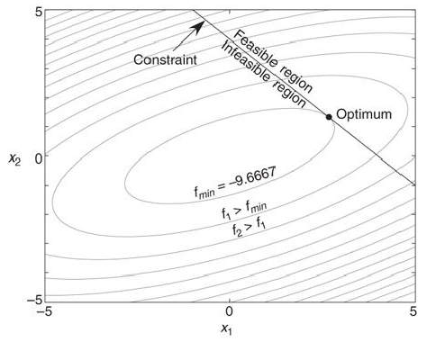
ÖRNEK
$$\min{f}\left(x1,x2\right)=x_{1}^{2}+3x_{2}^{2}−2x_{1}x_{2}−15$$
$$g_{1}\left(x1,x2\right)=−2x_{1}−2x_{2}+8≤0$$
$$−5≤x_{1},x_{2}≤5$$
SONUÇ:
xopt =
2.6667
1.3333
fopt =
-9.6667

Slide 10
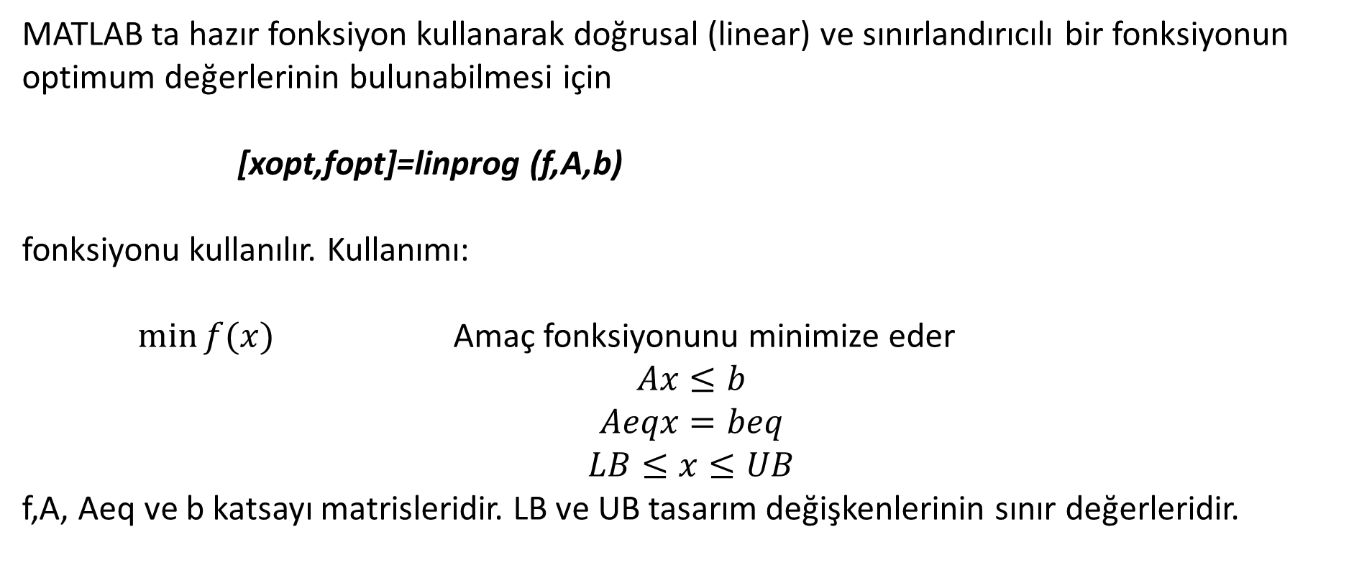
Doğrusal Optimizasyon/Programlama (linear Optimization/Programming)
MATLAB ta hazır fonksiyon kullanarak doğrusal (linear) ve sınırlandırıcılı bir fonksiyonun optimum değerlerinin bulunabilmesi için
[xopt,fopt]=linprog (f,A,b)
fonksiyonu kullanılır. Kullanımı:
$\min{f(x)}$ Amaç fonksiyonunu minimize eder
$$Ax≤b$$
$$Aeqx=beq$$
$$LB≤x≤UB$$
f,A, Aeq ve b katsayı matrisleridir. LB ve UB tasarım değişkenlerinin sınır değerleridir.

Slide 11
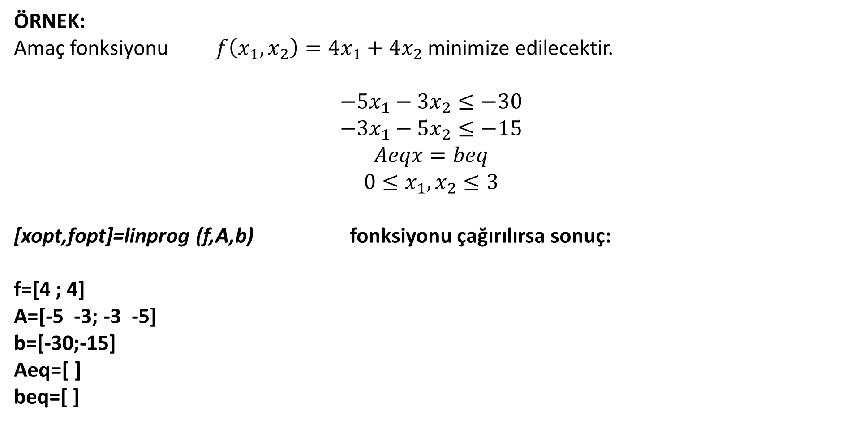
Doğrusal Optimizasyon/Programlama (linear Optimization/Programming)
ÖRNEK:
Amaç fonksiyonu $f\left(x_{1},x_{2}\right)=4x_{1}+{4x}_{2}$ minimize edilecektir.
$$−5x_{1}−{3x}_{2}≤−30$$
$$−3x_{1}−{5x}_{2}≤−15$$
$$Aeqx=beq$$
$$0≤x_{1},x_{2}≤3$$
[xopt,fopt]=linprog (f,A,b) fonksiyonu çağırılırsa sonuç:
f=[4 ; 4]
A=[-5 -3; -3 -5]
b=[-30;-15]
Aeq=[ ]
beq=[ ]
Xopt=
1.8750
1.8750
fopt=
15.0000

Slide 12
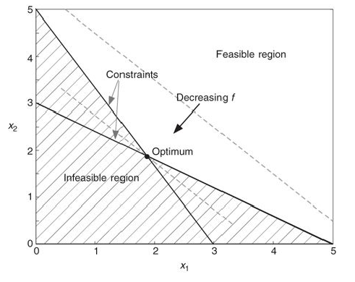
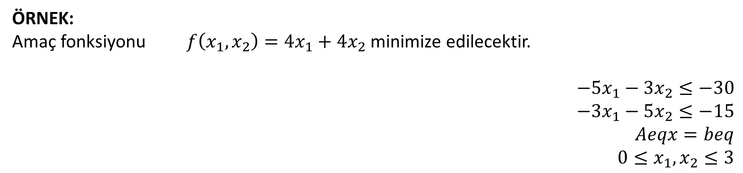
Doğrusal Optimizasyon/Programlama (linear Optimization/Programming)
ÖRNEK:
Amaç fonksiyonu $f\left(x_{1},x_{2}\right)=4x_{1}+{4x}_{2}$ minimize edilecektir.
$$−5x_{1}−{3x}_{2}≤−30$$
$$−3x_{1}−{5x}_{2}≤−15$$
$$Aeqx=beq$$
$$0≤x_{1},x_{2}≤3$$
fonksiyonu çağırılırsa sonuç:
Xopt=
1.8750
1.8750
fopt=
15.0000

Slide 13

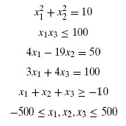
Problemler:
Global optimum noktalarını hesaplayın (el ile)
Sınırlandırıcılar:

Slide 14


Problemler:
Global optimum noktalarını hesaplayın (el ile)
Sınırlandırıcılar:

Slide 15







Çok Amaç Fonksiyonlu Optimizasyon (Multiobjective Optimization)
Birden fazla amaç fonksiyonu olursa
$$\min{µ_{1}}\left(x\right)=x^{2}$$
$$\min{µ_{2}}\left(x\right)={(x−2)}^{2}$$
$$−5≤x≤5$$
$$\min{j}\left(x\right)=w_{1}µ_{1}+w_{2}µ_{2}$$
$$\min{j}\left(x\right)=w_{1}x^{2}+w_{2}{(x−2)}^{2}$$
$$−5≤x≤5$$
$$w_{1}+w_{2}=1$$

Slide 16
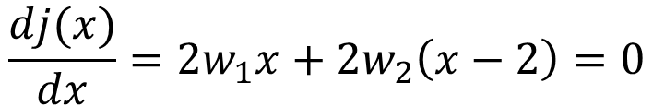
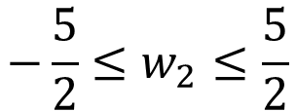



Çok Amaç Fonksiyonlu Optimizasyon (Multiobjective Optimization)
Birden fazla amaç fonksiyonu olursa
$$\min{µ_{1}}\left(x\right)=x^{2}$$
$$\min{µ_{2}}\left(x\right)={(x−2)}^{2}$$
$$−5≤x≤5$$
$$\frac{dj(x)}{dx}={2w}_{1}x+{2w}_{2}\left(x−2\right)=0$$
$${(w}_{1}+w_{2})x−2w_{2}=0$$
$$x=2w_{2}$$
$$x=2$$
$$−\frac{5}{2}≤w_{2}≤\frac{5}{2}$$
$$−5≤x≤5$$
$$w_{1}+w_{2}=1$$

Slide 17
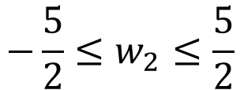


Çok Amaç Fonksiyonlu Optimizasyon (Multiobjective Optimization)
Birden fazla amaç fonksiyonu olursa
w1 | w2 | x | f(x)
3,5 | -2,5 | -5 | -35
3,4 | -2,4 | -4,8 | -32,64
3,3 | -2,3 | -4,6 | -30,36
3,2 | -2,2 | -4,4 | -28,16
3,1 | -2,1 | -4,2 | -26,04
3 | -2 | -4 | -24
2,9 | -1,9 | -3,8 | -22,04
2,8 | -1,8 | -3,6 | -20,16
2,7 | -1,7 | -3,4 | -18,36
2,6 | -1,6 | -3,2 | -16,64
2,5 | -1,5 | -3 | -15
2,4 | -1,4 | -2,8 | -13,44
2,3 | -1,3 | -2,6 | -11,96
2,2 | -1,2 | -2,4 | -10,56
2,1 | -1,1 | -2,2 | -9,24
2 | -1 | -2 | -8
1,9 | -0,9 | -1,8 | -6,84
1,8 | -0,8 | -1,6 | -5,76
1,7 | -0,7 | -1,4 | -4,76
1,6 | -0,6 | -1,2 | -3,84
1,5 | -0,5 | -1 | -3
1,4 | -0,4 | -0,8 | -2,24
1,3 | -0,3 | -0,6 | -1,56
1,2 | -0,2 | -0,4 | -0,96
1,1 | -0,1 | -0,2 | -0,44
1 | 0 | 0 | 0
0,9 | 0,1 | 0,2 | 0,36
0,8 | 0,2 | 0,4 | 0,64
0,7 | 0,3 | 0,6 | 0,84
0,6 | 0,4 | 0,8 | 0,96
0,5 | 0,5 | 1 | 1
0,4 | 0,6 | 1,2 | 0,96
0,3 | 0,7 | 1,4 | 0,84
0,2 | 0,8 | 1,6 | 0,64
0,1 | 0,9 | 1,8 | 0,36
0 | 1 | 2 | 0
-0,1 | 1,1 | 2,2 | -0,44
-0,2 | 1,2 | 2,4 | -0,96
-0,3 | 1,3 | 2,6 | -1,56
-0,4 | 1,4 | 2,8 | -2,24
-0,5 | 1,5 | 3 | -3
-0,6 | 1,6 | 3,2 | -3,84
-0,7 | 1,7 | 3,4 | -4,76
-0,8 | 1,8 | 3,6 | -5,76
-0,9 | 1,9 | 3,8 | -6,84
-1 | 2 | 4 | -8
-1,1 | 2,1 | 4,2 | -9,24
-1,2 | 2,2 | 4,4 | -10,56
-1,3 | 2,3 | 4,6 | -11,96
-1,4 | 2,4 | 4,8 | -13,44
-1,5 | 2,5 | 5 | -15
$$−\frac{5}{2}≤w_{2}≤\frac{5}{2}$$
$$\min{j}\left(x\right)=w_{1}x^{2}+w_{2}{(x−2)}^{2}$$
$$w_{1}+w_{2}=1$$

